Slide 1


Slide 2


Slide 3

Od BIM k datově řízenému stavebnictví 4.0 role škol a vzdělávání
Ing. Rudolf Vyhnálek, Ph.D.
Odborná rada pro BIM z.s.
26. března 2026

Slide 4
Agenda
Stavebnictví 4.0
Co je BIM
Cíle a benefity
Praktická aplikace
Legislativní stránka
Role vzdělávacích institucí

Slide 5
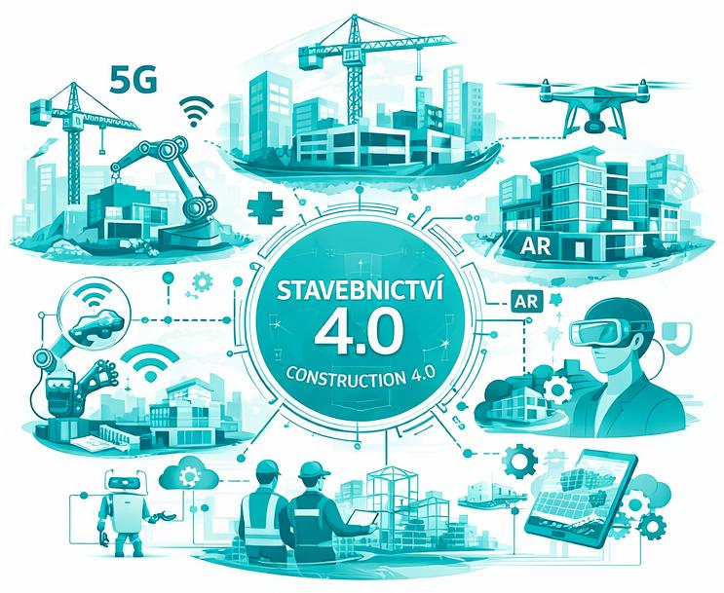
Prefabrikace
Automaticky:
dohled BOZP
Kontrola prostavěnosti
Robotizace
IoT
AI
Rozšířená realita
Sdílení informací v cloudu
Online data a změny
Bezvýkresový projekt

Slide 6
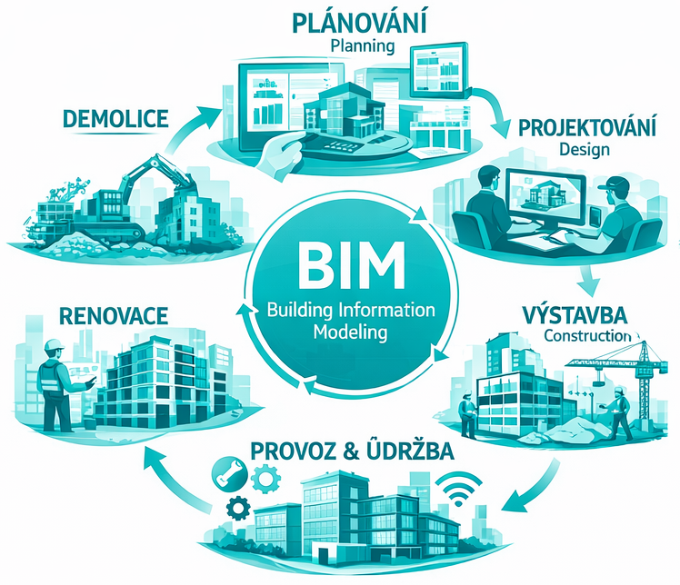

Slide 7

Cíle a benefity
BIM přináší standardizaci do celého výstavbového procesu
Společná řeč = Datový Standard Staveb (DSS)
Automatizace předávání informací
Sdílení informací pod kontrolou
Digitální dvojče jako jasná deklarace proveditelnosti záměru
Skutečné skutečné provedení

Slide 8
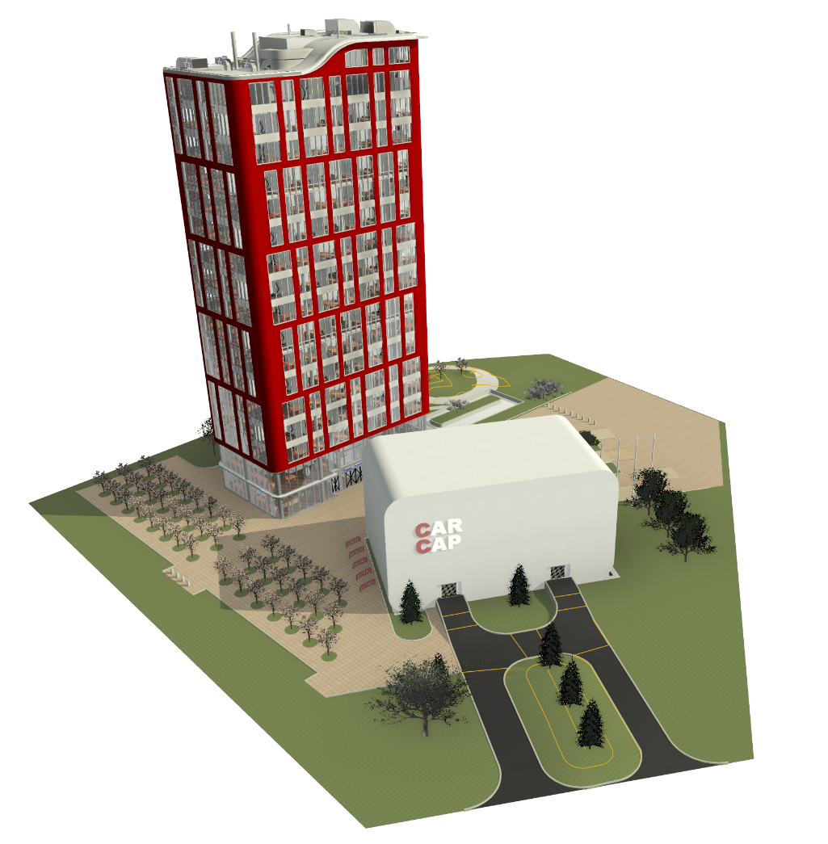
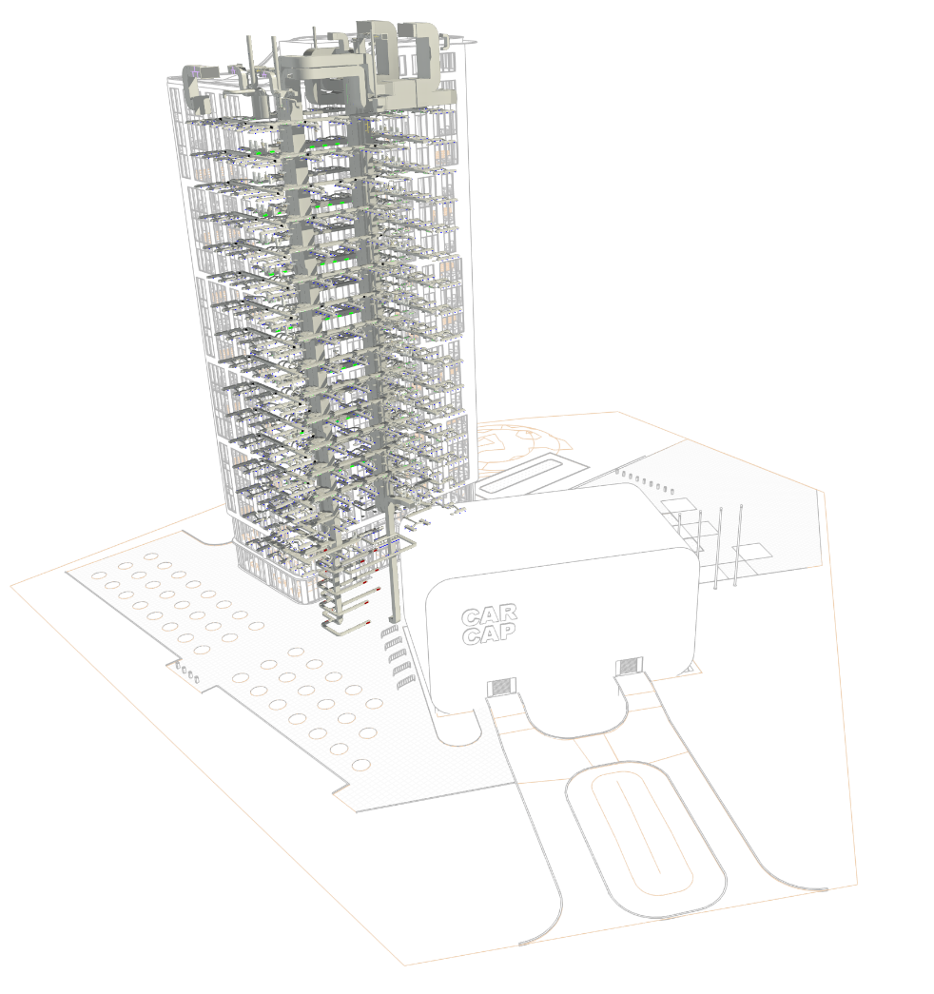
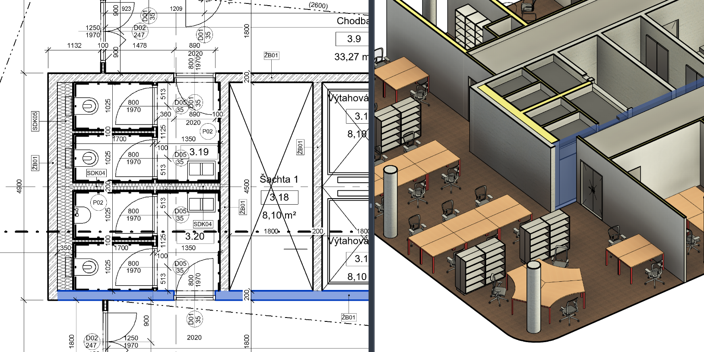
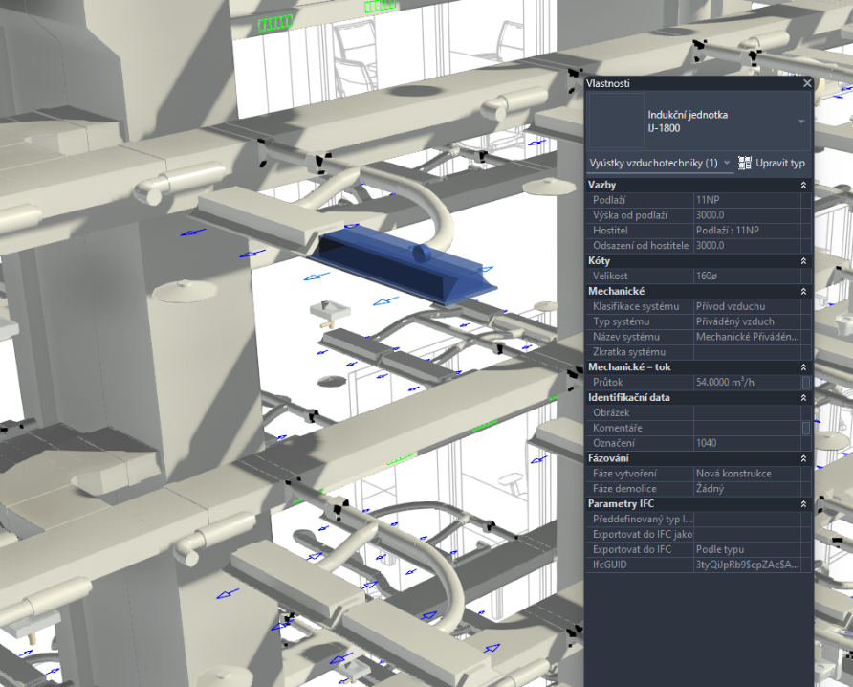
Praktická aplikace

Slide 9
Praktická aplikace
e-Invysys

Slide 10
Legislativní stránka
Zákon č. 330/2025 Sb.
Zákon o správě informací o stavbě a vystavěném prostředí a o změně některých dalších zákonů
„Zákon o BIM“
Účinnost 1.1.2027
Nadlimitní veřejné zakázky
Není to jen nějaká technologická hříčka, je to i zákonem podporovaná evoluce ve stavebním sektoru.

Slide 11
Význam vzdělávacích institucí
Technologie = pomocník
Stejně jako AI
Důležitá je ZNALOST POUŽÍVÁNÍ
Efektivnější práce – dostupná data na jednom místě, automatizace
Nižší chybovost – přehledné, vizuální, vzájemně propojené
Přípravná fáze
Tvorba dat
Simulace a testování před skutečnou realizací
Realizační fáze
Využívání živých informací

Slide 12
Význam vzdělávacích institucí
Přípravná fáze - projektanti
Tvorba dat
Simulace a testování před skutečnou realizací
Realizační fáze – technici z oblasti TZB a instalatéři
Využívání živých informací
Možnost testování upravených řešení (souvisí s přípravou)
Provozní fáze
Využívání živých provozních informací
Ticketing
Vazba produkt - servis

Slide 13
Význam vzdělávacích institucí
Využívání a podpora digitálních nástrojů
Návrhové a simulační software, software pro facility management
Využívání mobilních zařízení
Digitalizace stávajících budov jako podklad pro výuku
BIM akademie
Soustředěná praxe pro žáky středních škol
Ve vazbě na e-Invysys lze rozšířit na učební obory

Slide 14
Digitalizace je budoucnost
A dnešním žákům je mnohem blíž než nám! Podporujme digitální gramotnost a pomozme tak zefektivnit již nastupující digitální stavebnictví

Slide 15
Otázky?

Slide 16


Děkuji
Ing. Rudolf Vyhnálek, Ph.D. - vyhnalek@czbim.org

